Slide 1

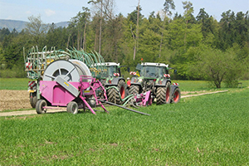
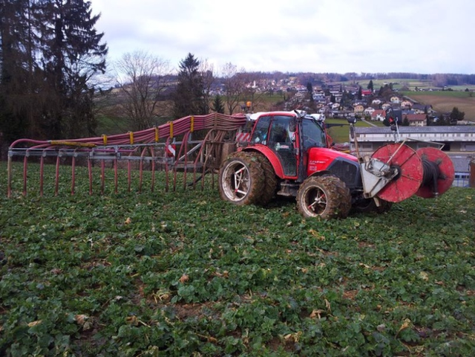
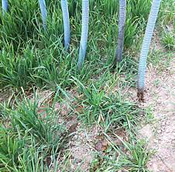

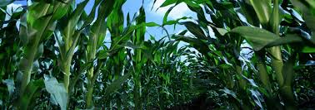
Die innovative Pflanzen-ernährung von Landor
www.landor.ch

Slide 2
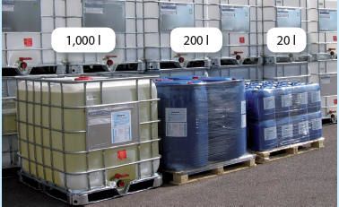
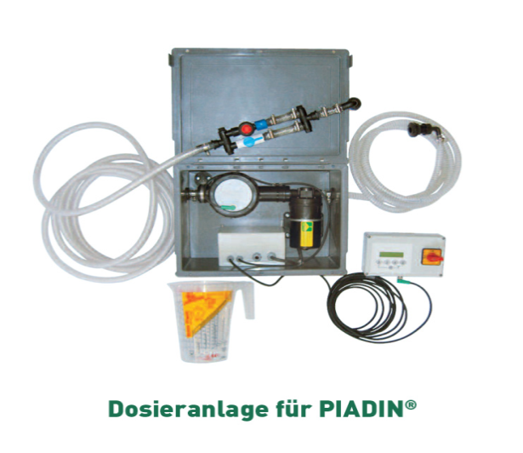
Landor – Piadin
Stickstoffstabilisator für Gülle, Bio- und Kompogasgülle
PHYSIKALISCHE UND CHEMISCHE
EIGENSCHAFTEN
Lösung aus 1H-1,2,4-Triazol
und 3-Methylpyrazol
pH-Wert : 6 - 7
Kristallisationsbeginn : ca. -20 °C
Wasserlöslichkeit : mischbar
Abbaubarkeit : Biologisch abbaubar
Vom BLW bewilligt, 5l / ha > Februar bis September
ww.landor.ch

Slide 3
Wieso N - Stickstoffstabilisieren
Früher war Gülle oft Abfallprodukt = Wertlos
N – Kontingent nach Nährstoffbilanz begrenzt
Genetisches Potenzial von Raps, Getreide (Protein), Mais, Kartoffeln, Futterbau (Kurzrasenweide) steigen stetig an.
Produktion nach ÖLN – Richtlinien Ertrag = Wirtschaftlichkeit
Extenso Ertrag = Wirtschaftlichkeit
Wirtschaftlichkeit wird laufend überprüft

Slide 4
Grundlagen von Hofdüngern
Hofdünger aus der Nutztierhaltung haben aufgrund ihrer organischen Substanz und ihrer Nährstoffgehalte eine komplexe Wirkung.
Die organische Substanz trägt zur Humusproduktion bei.
Die Nährstoffe sollen möglichst effizient und über Mineraldünger ergänzt werden
www.landor.ch

Slide 5
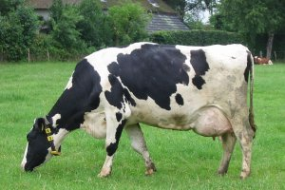
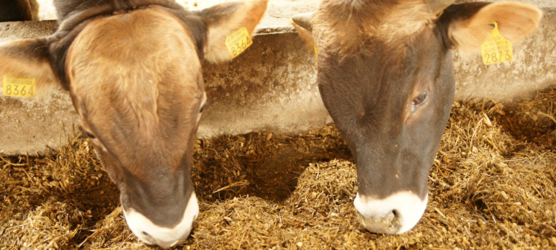
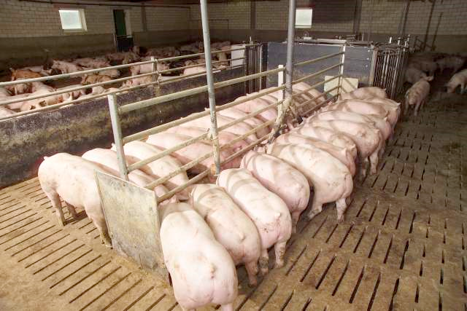
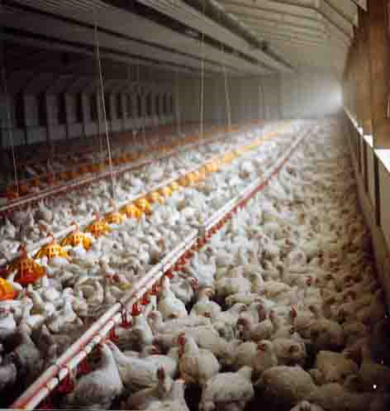
Nährstoffgehalt an N- sehr schwankend
Gehalt an N = ca 50% org.N 50% Ammonium
Grundfutter u. Kraftfutter/
Futterharnstoff
Allein- u. Ergänzungs-futter
Alleinfutter Pouletmast Legehennen
www.landor.ch

Slide 6
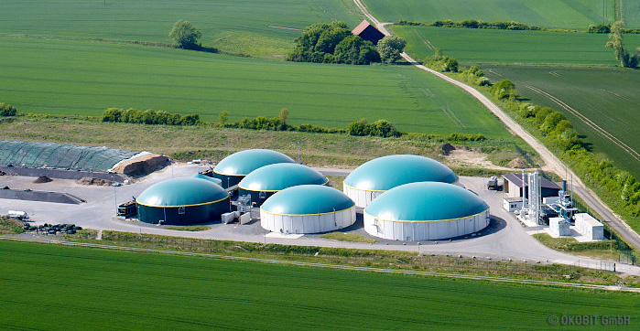
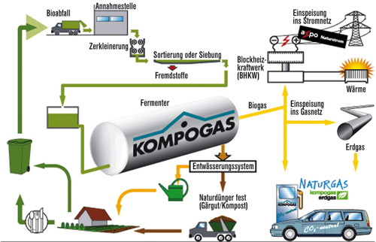
Aus Strom und
Gasproduktion
Substrat > Gülle, Mist, Siedlungs-abfälle u. andere
Gülle N= 100% Ammonium

Slide 7
Grundregeln für den
Einsatz von Hof- und Recyclingdünger
Um eine möglichst hohe N-Ausnutzung aus Hof- und Recyclingdüngern zu erreichen,
Nährstoffgehalte an Stickstoff (Analysen Ergebnis beachten)
Optimaler Ausbringtermin und Menge pro ha
Stickstoffverluste vermeiden / Bodentemperaturen, Sommer und Herbst rasch einarbeiten,
Verbesserung der N-Effizienz durch N-Stabilisatoren
verzögerte (6-8 Wochen) Umwandlung von Ammonium zu Nitrat
www.landor.ch

Slide 8
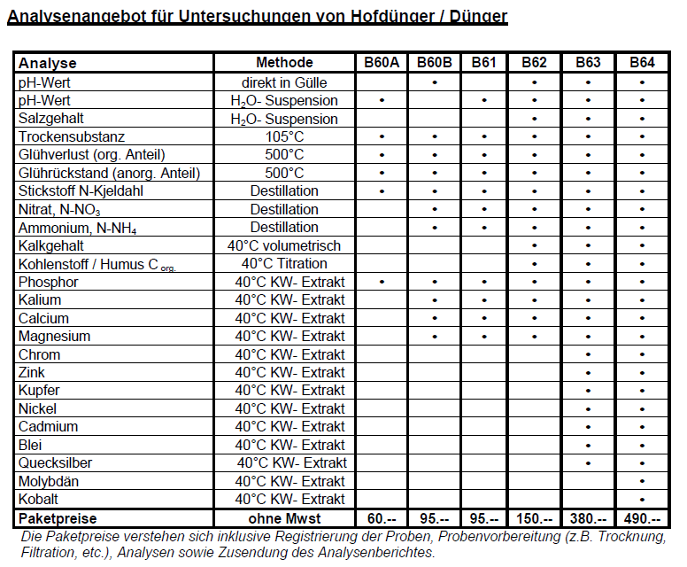
Hofdünger - Analysen
Aktionspreis von Fr. 95.00 exkl. Mwst
www.landor.ch

Slide 9
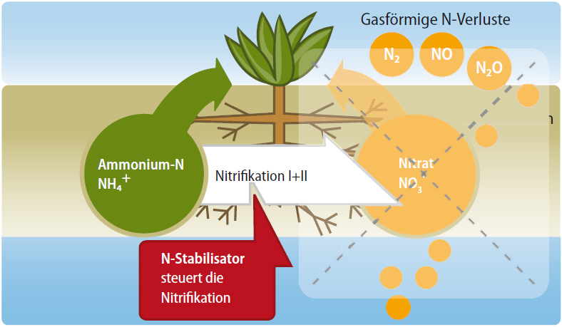
Wirkungsprinzip von Piadin
www.landor.ch

Slide 10
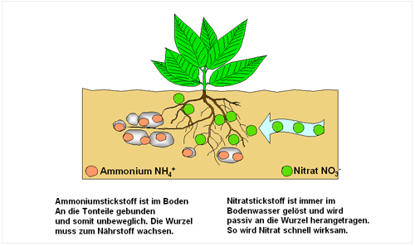
Wirkungsweise ammonium-stabilisierten Dünger
www.landor.ch

Slide 11
Wirkungsweise von Piadin
Mit Piadin wird Nitrifikationsprozess, Umwandlung vom Ammonium zu Nitrat, verlangsamen, ohne das er völlig zum Erliegen kommt.
Pflanzen kann sich mit Nitrat- wie auch Ammoniumstickstoff ernähren
Ausgewogenen Angebot von Ammonium- und Nitrat-N eine langanhaltende, bedarfsgerechte N-Versorgung der Pflanzen erreicht werden.
www.landor.ch

Slide 12
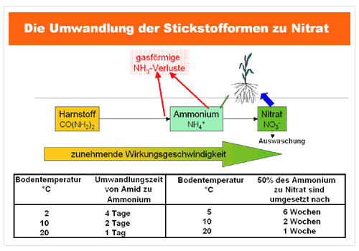
www.landor.ch

Slide 13
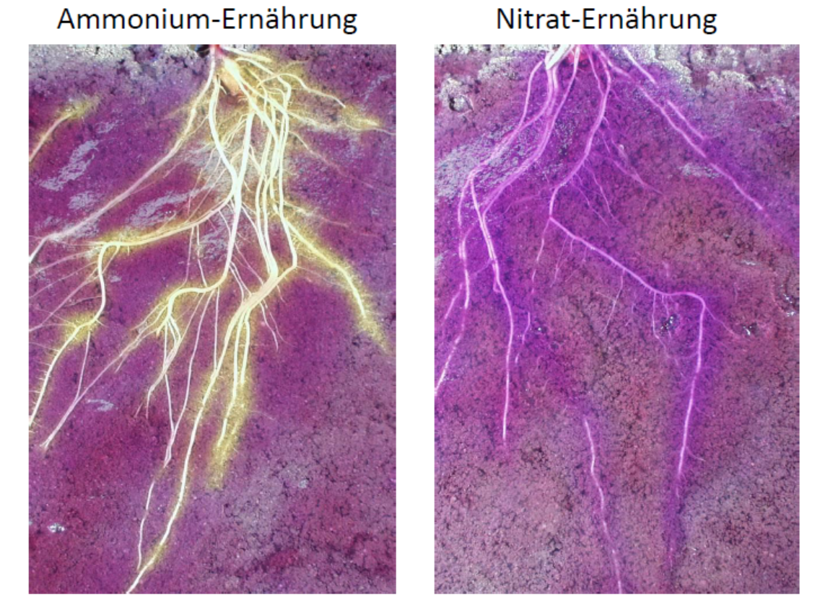
Ammonium oder Nitrat:
Einfluss der N-Formen auf die Wurzeltätigkeit
www.landor.ch

Slide 14
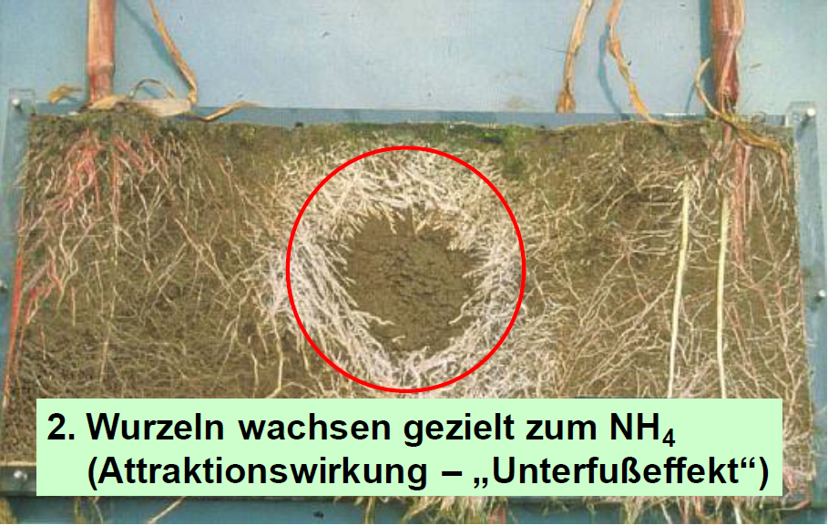
Theorie zur Ammonium-Düngung
www.landor.ch

Slide 15
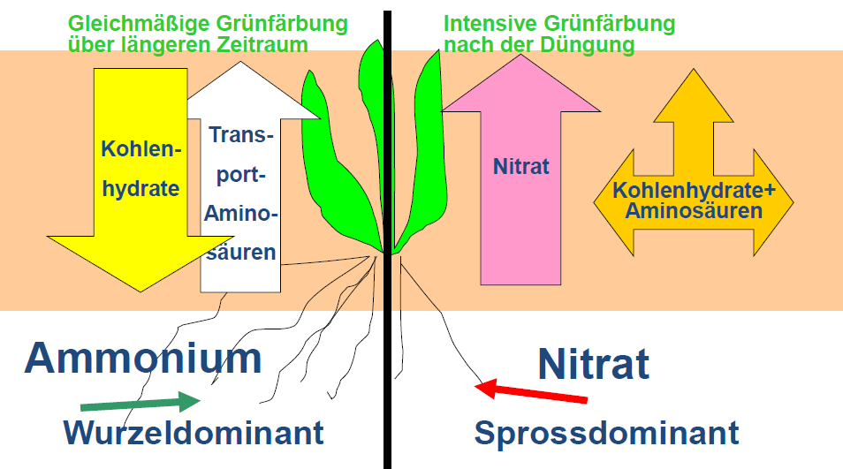
Unterschiede in der N- Aufnahme
www.landor.ch

Slide 16
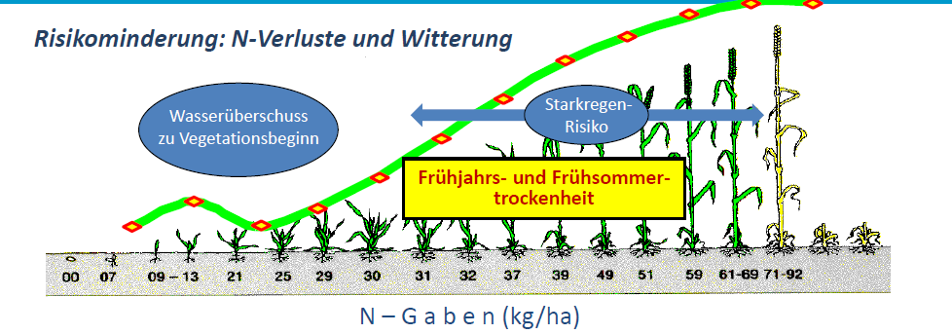
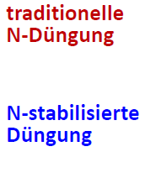
60
40
60
80 - 110
50
www.landor.ch
100 - 140
20

Slide 17
Anwendungszeiten
Kultur | Feb/März | April/Mai | Juli | Aug/Sept
Zucker- u. Futterrüben | 8
Wintergerste | 5 |  |  | 8
Winterraps | 5 |  |  | 8
Winterweizen | 5
Dinkel/Roggen | 5
Mais
Kunstwiese nach 1. Nutzung |  | 8
www.landor.ch

Slide 18
Anwendung
Getreide:
-100% Menge N in einer Gabe, früh solange die Pflanze wächst kann sie sich von stabilisierten Vorrat ernähren (100 - 140kg N)
Raps
100% N- Menge früh bis spätestens mitte März
Zucker- und Futterrüben
100% vor der Saat (60 – 100kg N)
Mais
-100% N-Menge vor der Saat + NP zur Saat
Raps u. Wintergerste Herbst
40 – 60 kg N vor Saat
www.landor.ch

Slide 19
Vor u. Nachteile stabilisierte Düngung
Vorteile
Nachteile
N-Ausnutzung Hofdünger
geringe N-Verluste
gleiches Ertragsniveau
Wert Einsatz des Hofdüngers steigt an (Volldünger)
N- Management
(Güllenkalender)
Keine Einzelgaben
Unsicherheit beim An-wender durch anderes Erscheinungsbild nach Düngung
Anwender muss konsequent sein
Befahrbarkeit im Frühling??
www.landor.ch

Slide 20
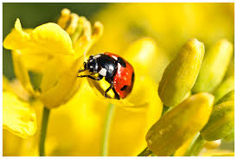
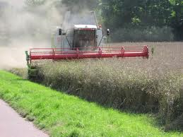
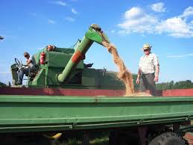
Pflanzen brauchen gezielt Nährstoffe -
Nicht mehr und nicht weniger.
www.landor.ch

